Slide 1

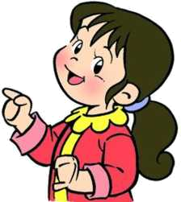
新课程标准实验教科书
果园机器人

Slide 2

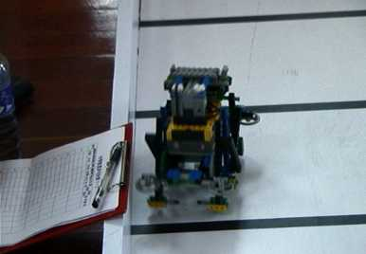
你认识机器人吗？
机 器 人

Slide 3
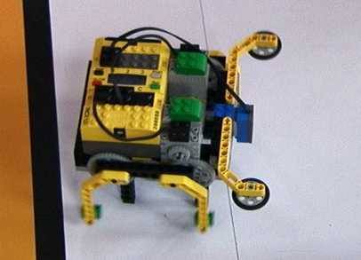
机 器 人

Slide 4
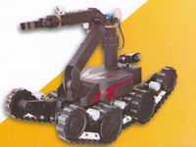
机 器 人

Slide 5
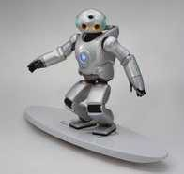
机 器 人

Slide 6
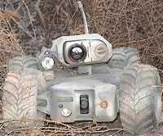
机 器 人

Slide 7
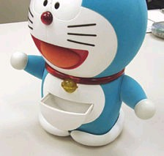
机 器 人

Slide 8
机器人技术作为20世纪人类最伟大的发明之一，自60年代初问世以来，经历40余年的发展已取得长足的进步。走向成熟的工业机器人，各种用途的特种机器人的实用化，昭示着机器人技术灿烂的明天。

Slide 9

借助拼音自读课文，我们来看一看果园机器人是什么样的。

Slide 10

我会认
罢工 特殊 发愁

Slide 11

正确、流利朗读课文，想一想：
☆果园机器人是什么样子的？有什么特点？你认为哪些特点最有趣？
☆ 如果让你来设计果园机器人，你准备设计成什么样子？向大家介绍一下，或者画下来。

Slide 12
特点一
水果丰收的时候，它可以搬运水果

Slide 13
特点二
它可以进行自我充电

Slide 14
最有趣的是
它可以通过“吃”园中掉在地上的水果进行充电

Slide 15

聪明能干的机器人越来越受到大家的欢迎了，潜入深海寻找宝藏，进入身体查病治病……展开想像，说一说自己想发明什么样的机器人，会有哪些本领。

